Slide 1
GLASBENA PRIPRAVNICA 8. TEDEN
pripravila: Dora Ožvald

Slide 2
KDO JE PONOVNO TUKAJ ☺ https://www.youtube.com/watch?v=mKKmaZR6Ejg&feature=youtu.be

Slide 3
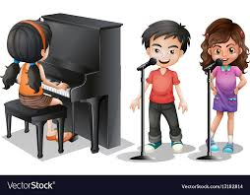
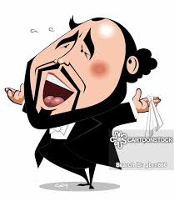
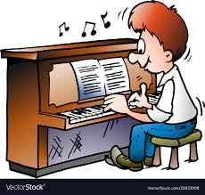
GLASBO DELIMO …
I
N
S
T
R
U
M
E
N
T
A
L
N
O
GLASBO
VOKALNO
INSTRUMENTANO
GLASBO
VOKALNO GLASBO

Slide 4
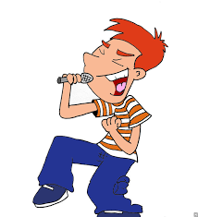
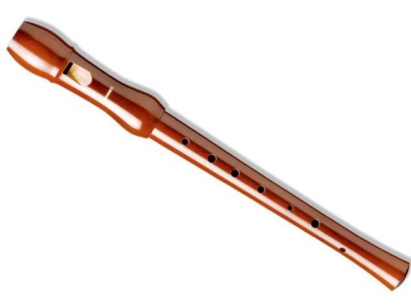
PONOVI ZA MANO …
NAKAZUJ TUDI Z ROKAMI SMER MELODIJE …

Slide 5
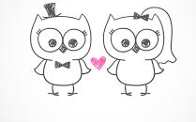
ČUK SE JE OŽENIL
ČUK SE JE OŽENIL, TRA-LA-LA, TRA-LA-LA,
SOVA GA JE VZELA HOP-SA-SA, SOVA GA JE VZELA HOP-SA-SA.
2. ČUK SEDI NA VEJI TRA-LA-LA, TRA-LA-LA,
SOVA NA VEREJI HOP-SA-SA, SOVA NA VEREJI
HOP-SA-SA.
3. ČUK PA SOVO VPRAŠA TRA-LA-LA, TRA-LA-LA,
KOLKO DOTA ZNAŠA, HOP-SA-SA, KOLKO DOTA ZNAŠA
HOP-SA-SA.

Slide 6
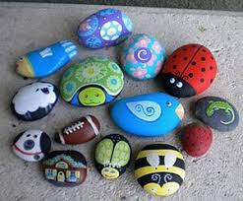
PONOVI ZA MANO …
POJDI V NARAVO IN POIŠČI 2 VELIKA KAMENČKA. LAHKO JIH TUDI POBARVAŠ ….

Slide 7
RAZGIBAJMO SE – PLES POLKA
POLKA je nagel, živahen evropski ples ter tudi zvrst plesne glasbe. Je tudi drugo ime za češko in slovensko narodno zabavno glasbo.
ZAPLEŠI OB POSNETKU.
POGLEJ KAKO DIRIGENT DIRIGIRA, BI ZNAL/A PONOVITI?
KATERE INSTRUMENTE PA SI PREPOZNALA NA POSNETKU?

Slide 8
TRICH TRACH POLKA
https://www.youtube.com/watch?v=iuONBz7boBc
2
4
TAKTOVSKI
NAČIN

Slide 9
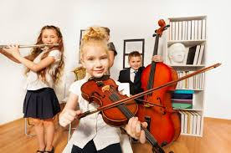
GLASBENI POKLICI
KATERE GLESBENE POKLICE ŽE POZNAŠ?
LAHKO POSTANEŠ:
INSTRUMENTALIST, PEVEC
DIRIGENT,
SKLADATELJ,
GLASBENI UČITELJ,
MUZIKOLOG, ETNOMUZIKOLOG,
TONSKI TEHNIK …

Slide 10
PETJE NA GŠ SLOV. KONJICE
UČITELJICA Andreja Obrul uči solopetje na glasbeni šoli.
Predno se vpišeš k solopetju, lahko postaneš član/ica pevskega zbora, katerega pa učim Dora Ožvald.https://www.youtube.com/watch?time_continue=5&v=5AXVnlE_Jvk&feature=emb_logo

